Slide 1
Посадили «огород» – посмотрите как растет!
Группа «Солнышко»
Воспитатель: Афонина Т.А.

Slide 2
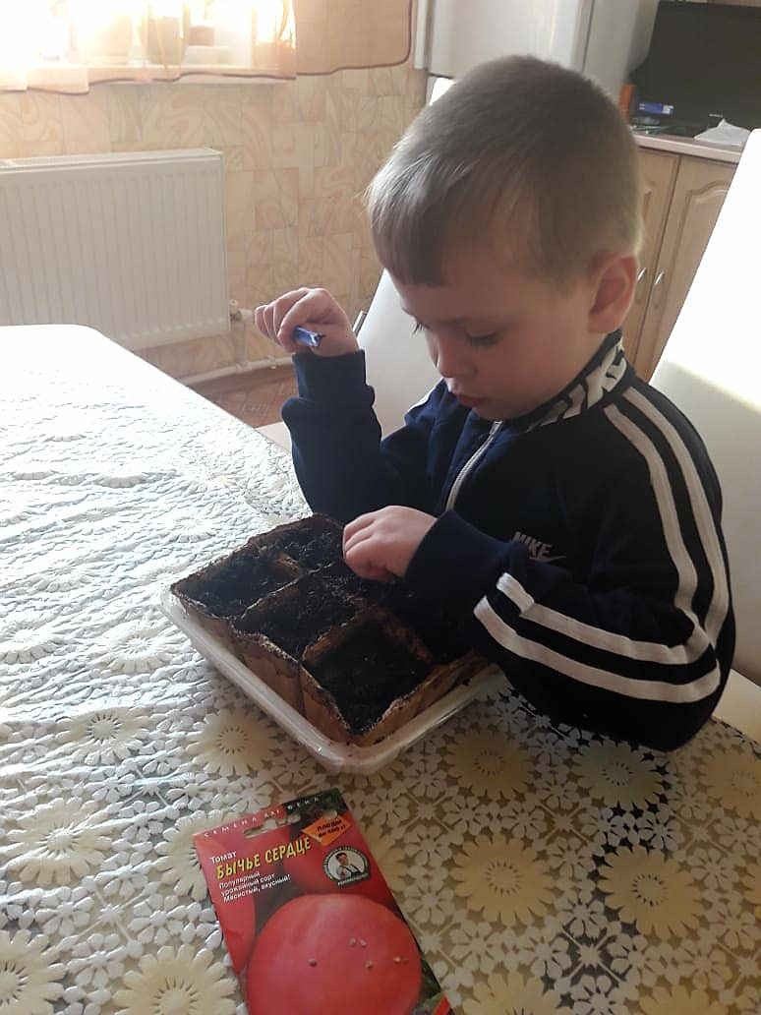
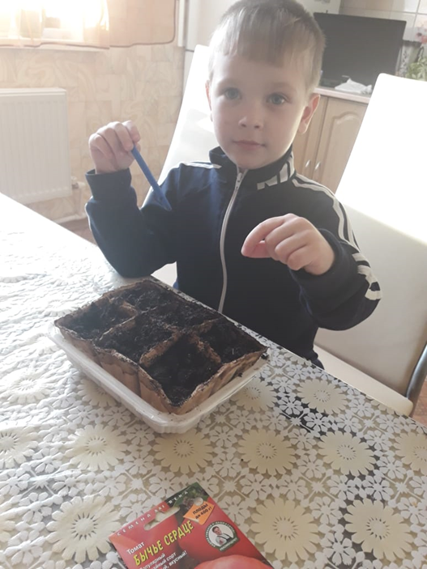
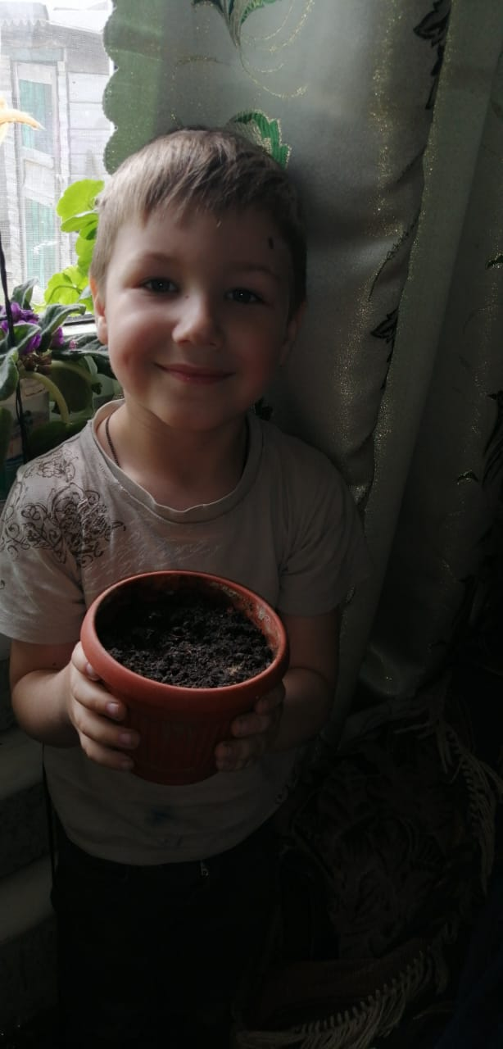
Достала бабушка «секрет» Пакетиков красивых кучу. Каких сортов здесь только нет - Рассаду из семян получим

Slide 3
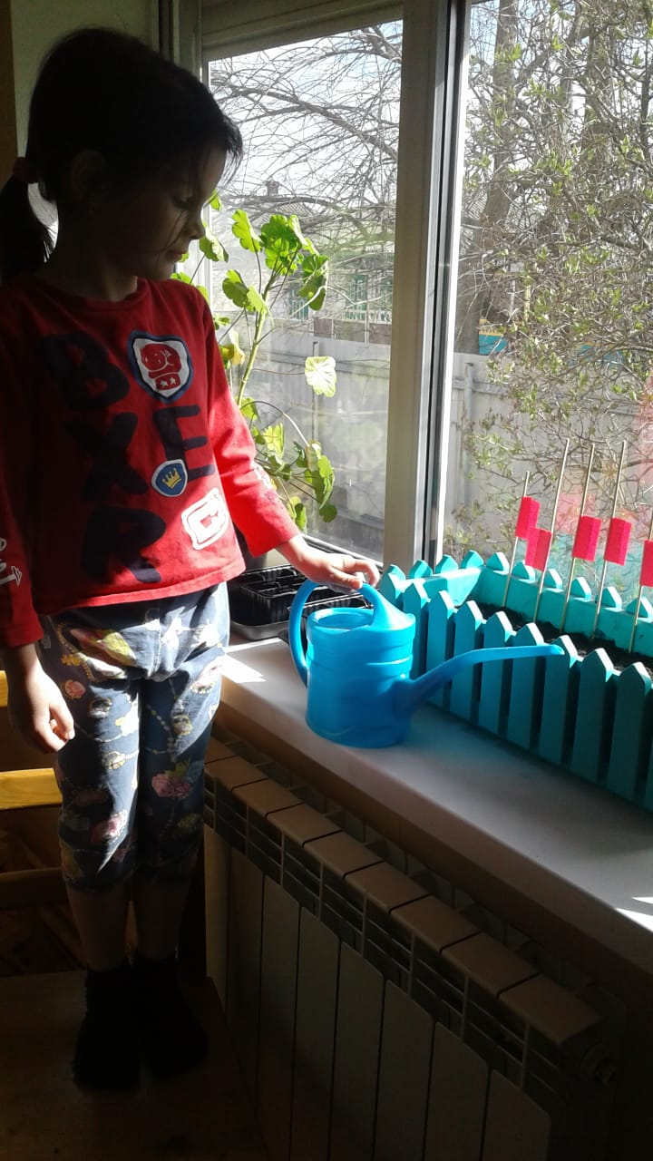
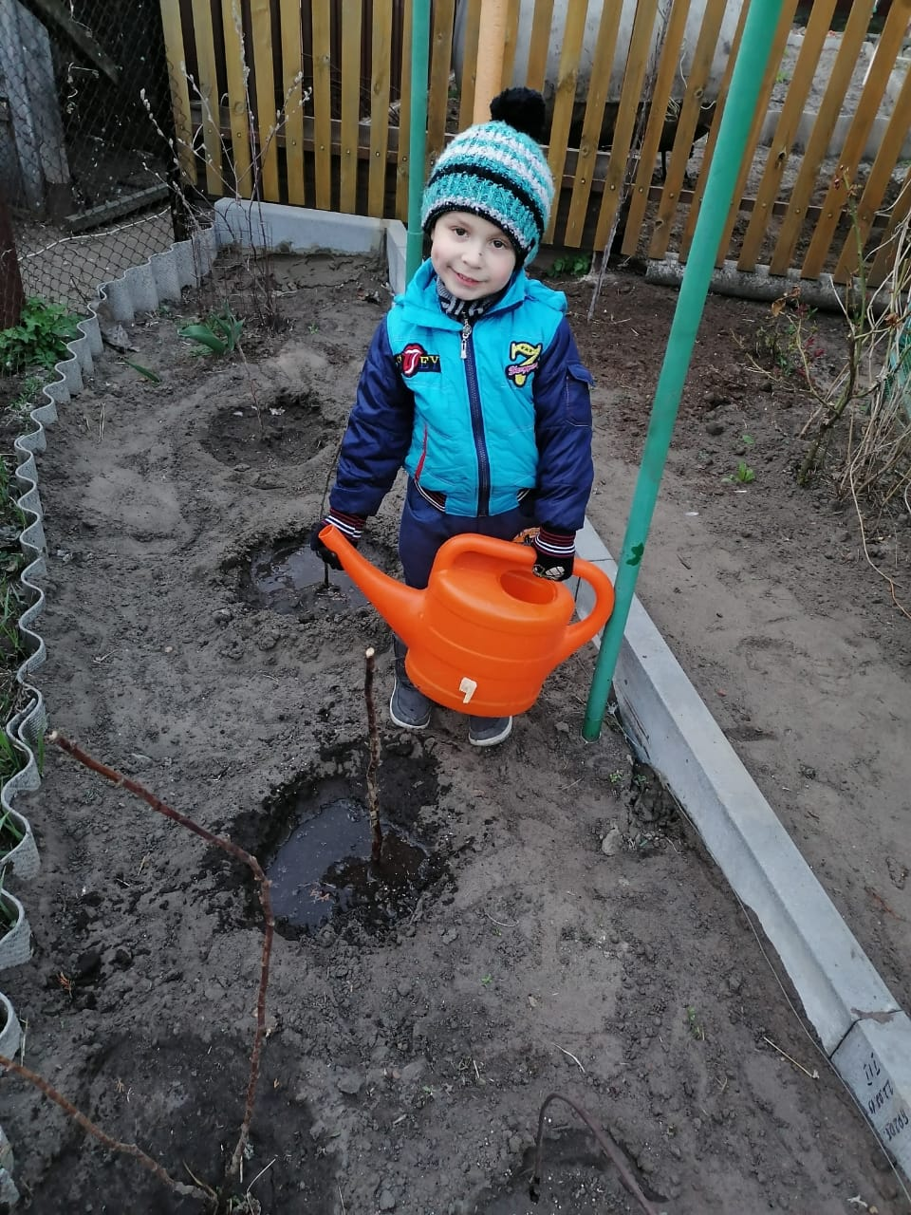
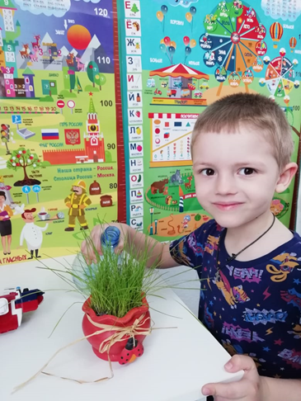
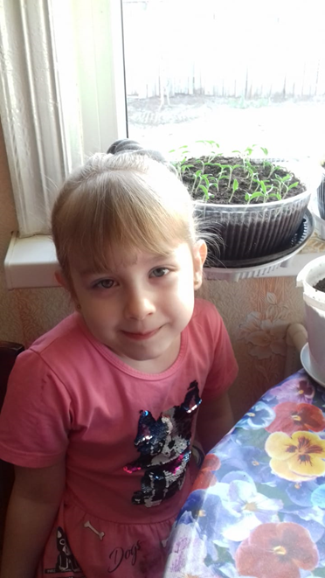
Я не унываю,
Труд такой люблю,
С песней поливаю,
Сею и полю

Slide 4
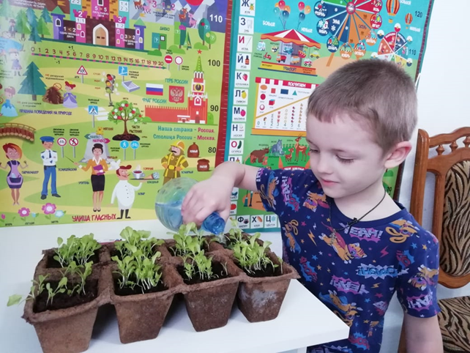
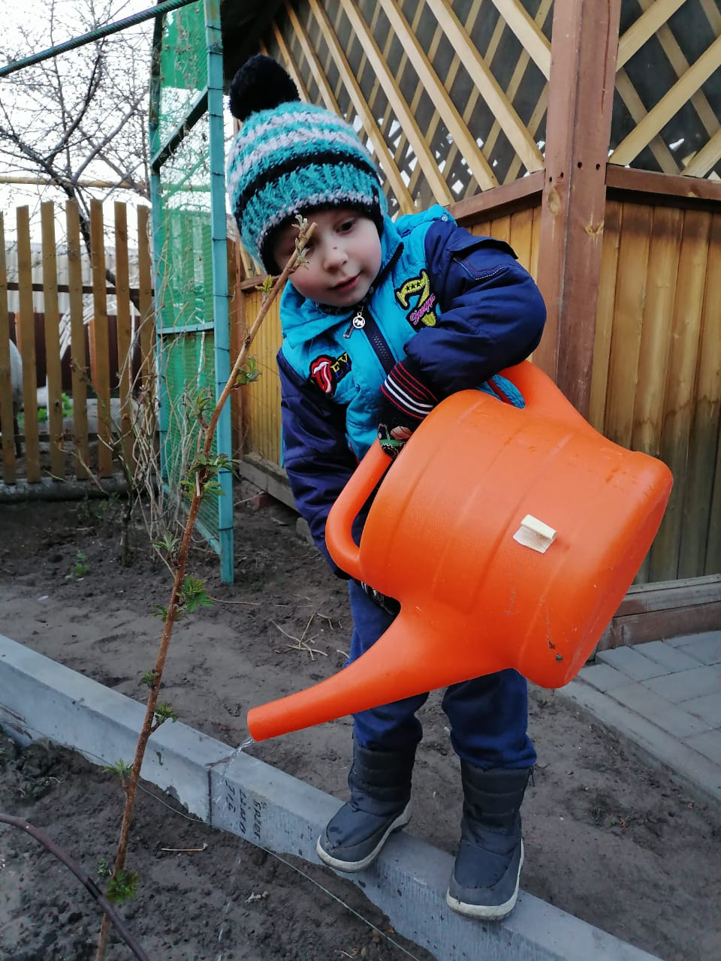
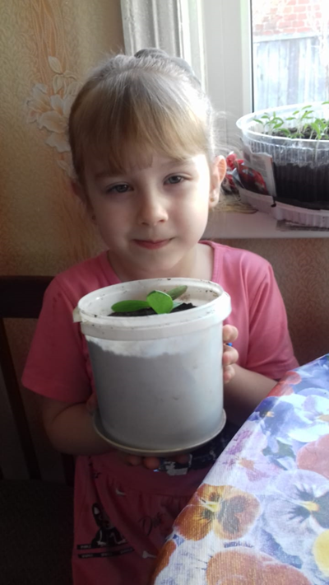
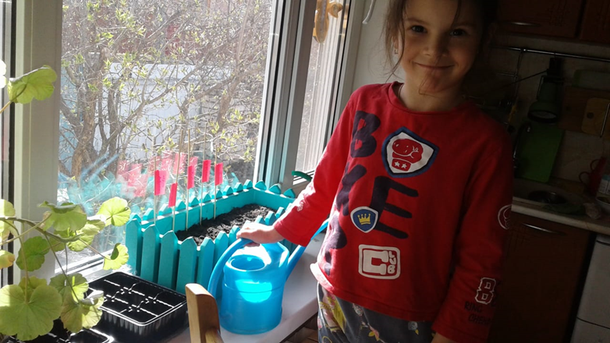
Не сижу я на скамейке,
А беру с водою лейку.
Напоив с редиской грядку
И с морковкой очень сладкой,
И зелёный огурец,
Я услышу: «Молодец»!

Slide 5
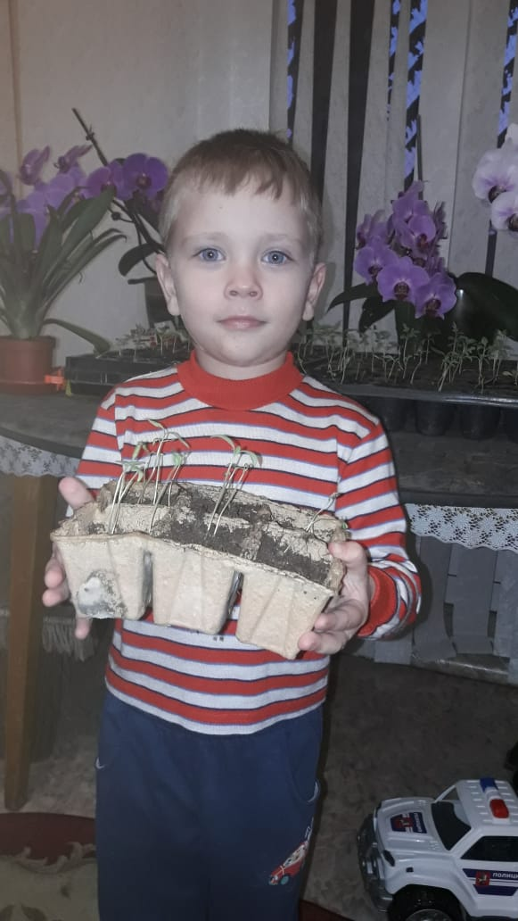
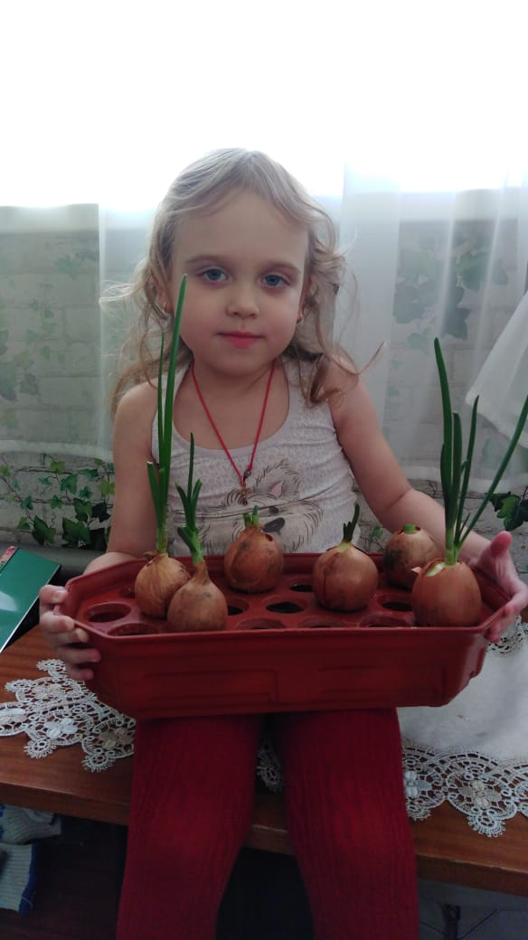
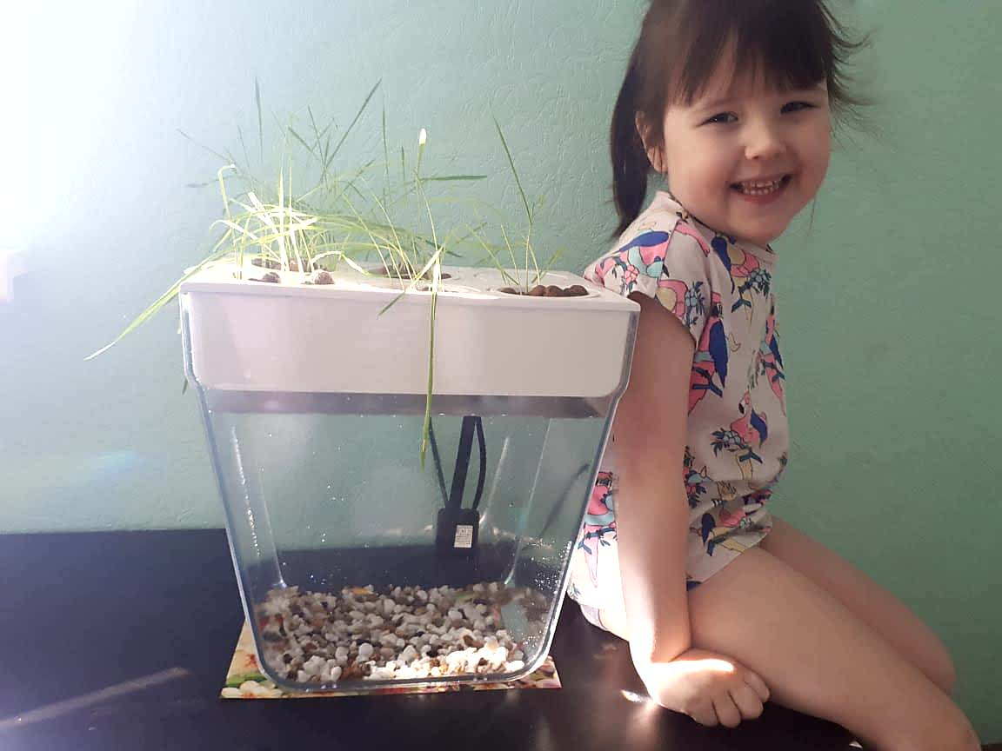
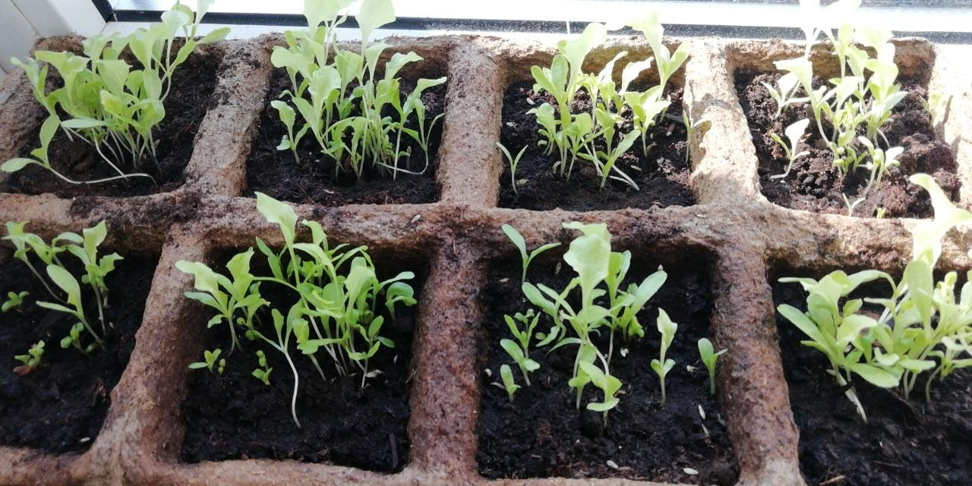
Я в дела бросаюсь смело,
Словно в омут с головой.
Пусть и трудно, и затратно,
Только до чего потом приятно

Slide 6
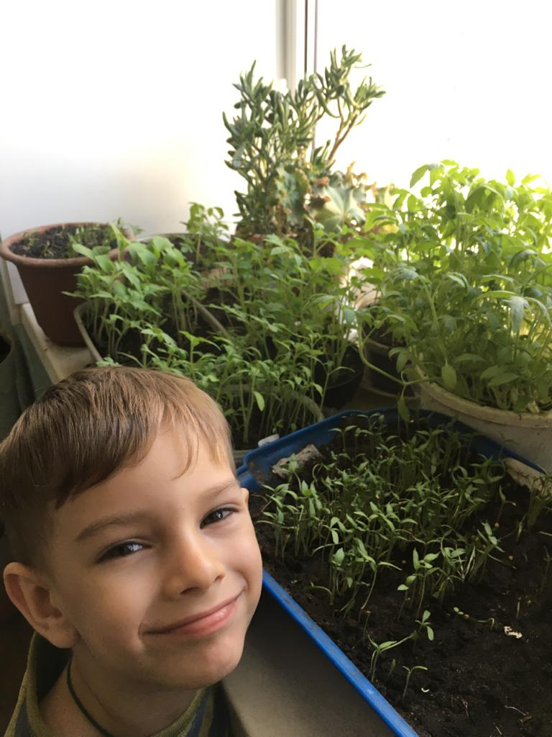
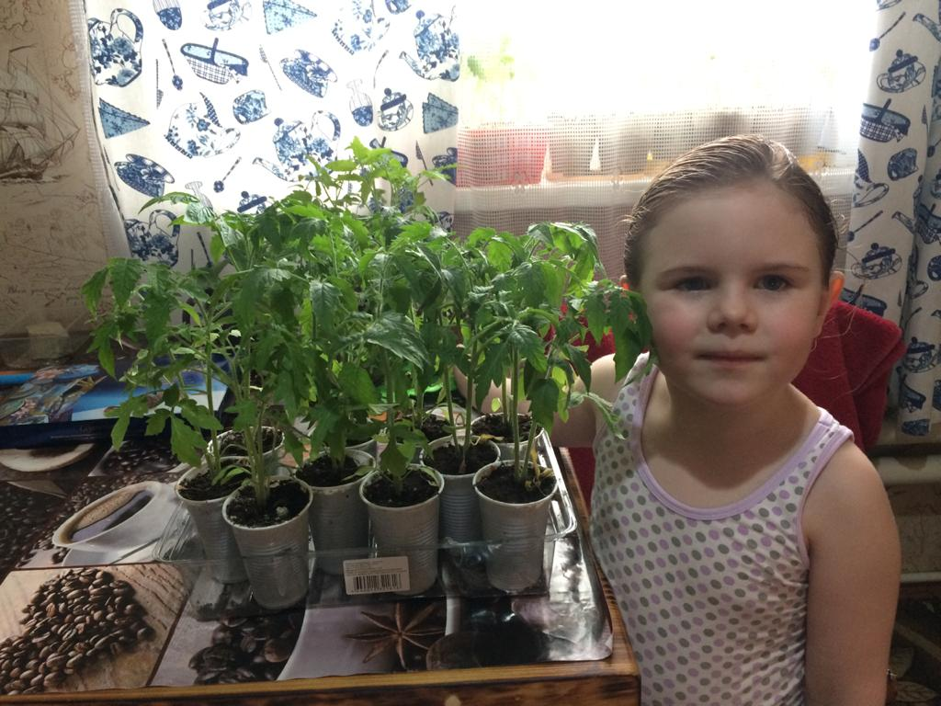
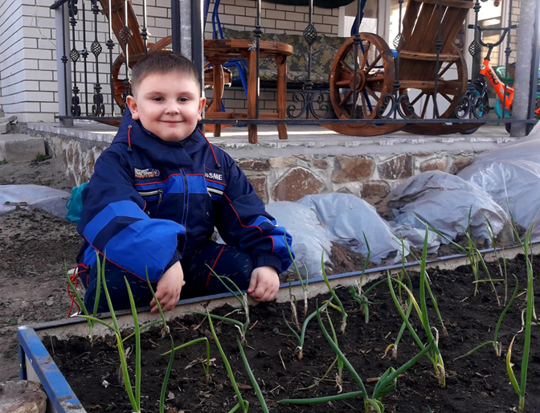
Не сижу и не гуляю,
Все чего-нибудь сажаю

Slide 7
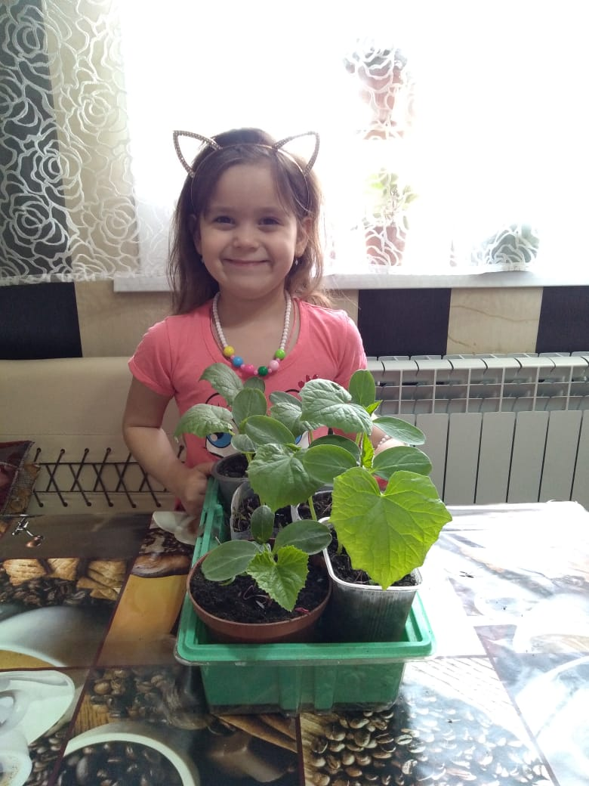
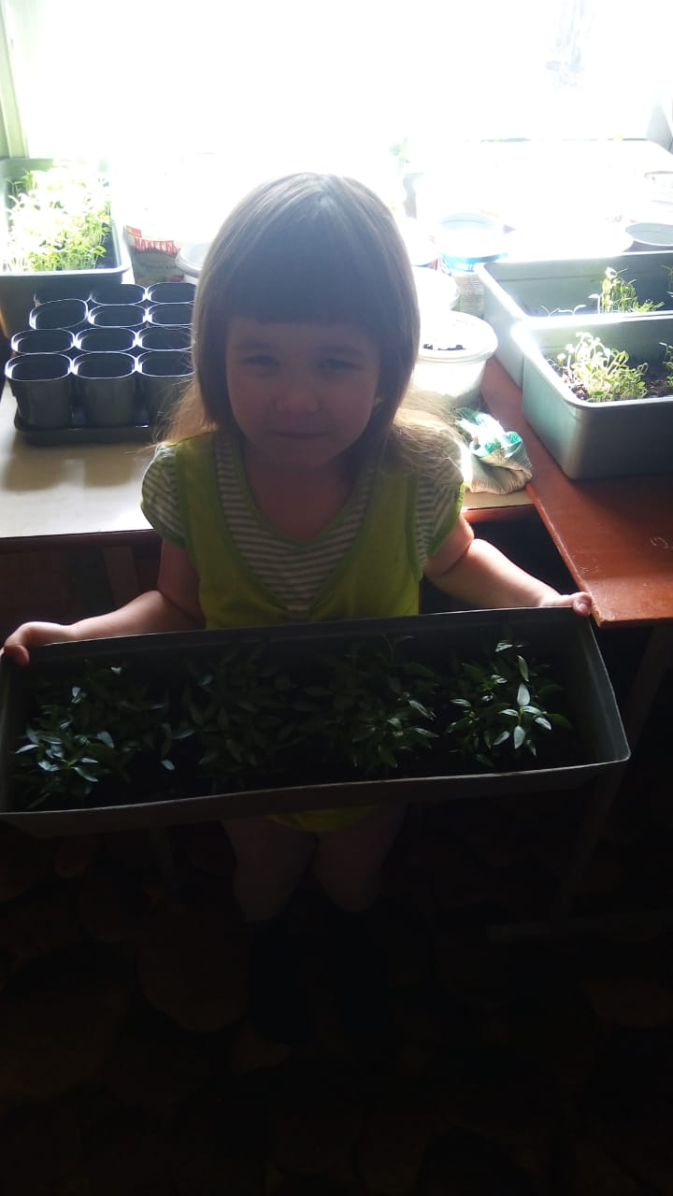
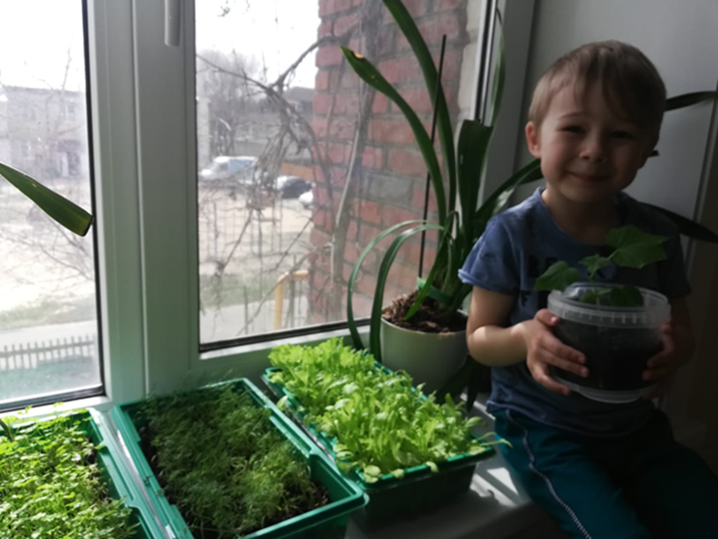
Есть у нас свой огород, Много там всего растёт. И морковка, и петрушка... Любим с грядки зелень кушать

